Slide 1

Устное народное творчество и малыши.
Воспитатели: Заева Наталья Николаевна
Казакова Елена Алексеевна
2022г.

Slide 2

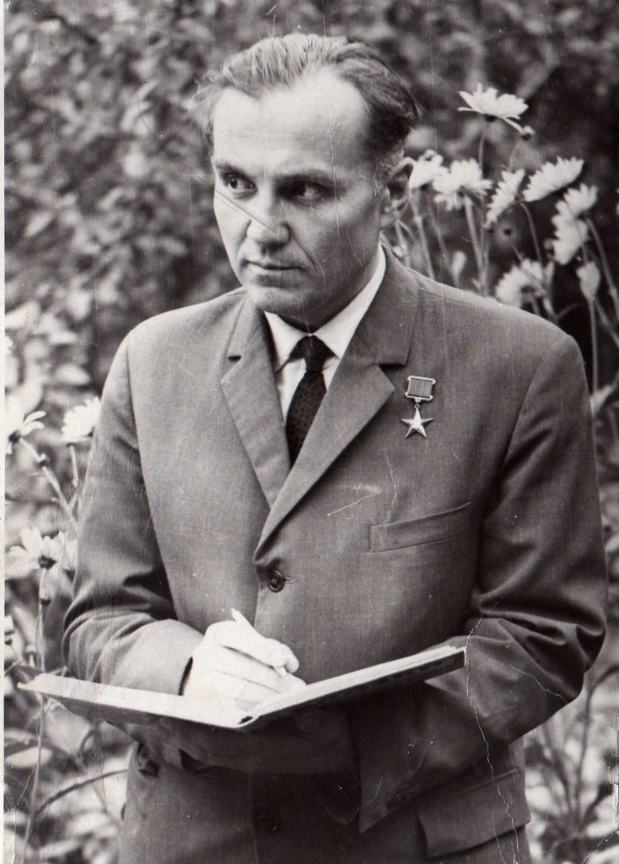
В.А.Сухомлинский считал, что сказки, песенки, потешки, являются незаменимым средством пробуждения познавательной активности, самостоятельности, яркой индивидуальности.

Slide 3
Актуальность проекта
Родная культура, как отец и мать, должна стать неотъемлемой частью души ребёнка,
началом порождающим личность.
В устном народном творчестве, как нигде сохранились особенные черты русского характера, представления о доброте, храбрости , трудолюбии. Знакомя детей с потешками, песенками, сказками, тем самым приобщаем их к общечеловеческим ценностям. Благодаря этому, русский народный фольклор является богатейшим источником познавательного, речевого и нравственного развития детей.
Повторяя слова, эмоциональное обращение невольно заставляет малыша прислушиваться. С их помощью у ребёнка развивается речевой слух,
произношение звуков.
Целенаправленное и систематическое использование потешек помогает детям овладеть;
-Родным языком;
-Разными видами деятельности (лепка, рисование, конструирование, физическое и музыкальное развитие);
-Первоначальные навыки самообслуживания и гигиены.

Slide 4
Цели проекта:
-Создать необходимые условия для положительных эмоций, развития речевых навыков и памяти ребенка для пробуждения познавательной активности, самостоятельности детей и в различных видах детской деятельности.
Задачи проекта:
-Приучать детей слушать короткие, доступные по содержанию потешки.
-Стимулировать детей повторять за воспитателем слова и фразы
из потешек.
-Формировать грамматический строй речи.
Развивать диалогическую и звуковую культуру речи детей.

Slide 5
Виды русского народного творчества:
Устное народное творчество
Народно- прикладное искусство
Большие народные жанры
песни
сказки
Малые фольклорные жанры
Загадки
Колыбельные песни
Потешки
Заклички
Прибаутки
Песенки
Пестушки

Slide 6
Звучность, ритмичность, напевность, занимательность жанров устного народного творчества вызывают желание у наших воспитанников повторять потешки, попевки. песенки, что способствует развитию разговорной речи и общению детей раннего возраста.
В ходе организованно образовательной деятельности с детьми используются наглядные средства (игрушки, картинки, иллюстрации) с помощью которых создаётся развёрнутая картина действий. Одним из главных приёмов наглядности является приём инсценирование произведения. Приём инсценировки сочетается с синхронным чтением, что помогает соединить зрительные и слуховые стимулы. С помощью потешек дети учатся разнообразным выразительным движениям.
Например;
Дети показывают, как неуклюже ходит медведь, мягко крадётся лиса, скачет козлик, осторожно ходит котик и т. д.

Slide 7
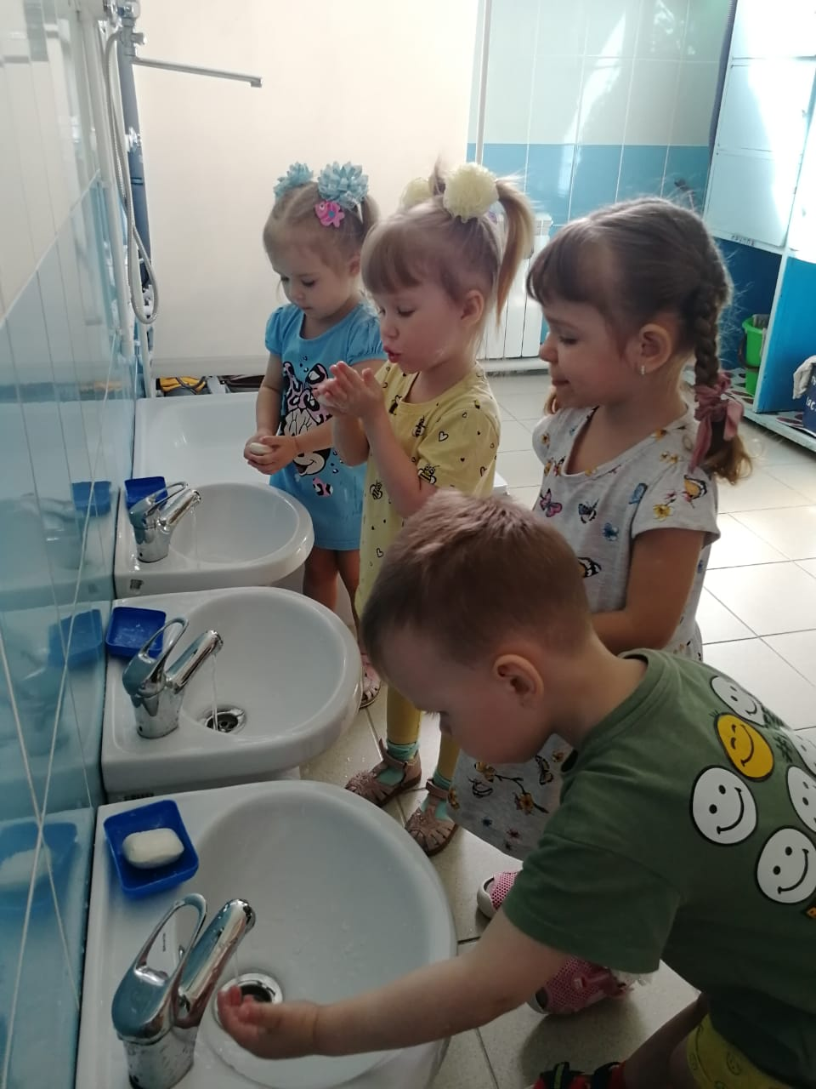
Речевое развитие
Чистая водичка.
Умоет наше личико,
Намочит нас немножко,
Ай . Лады, лады,
Не боимся мы воды,
Чисто умываемся,
Любе улыбаемся.

Slide 8
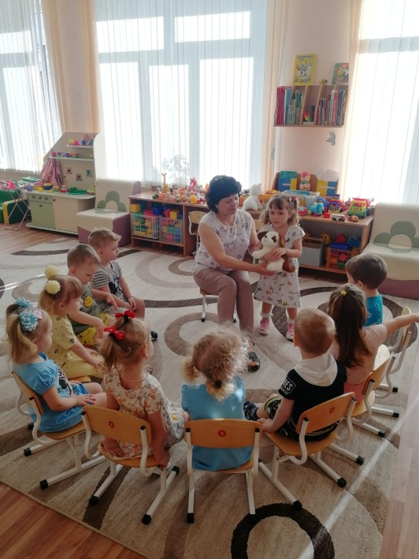
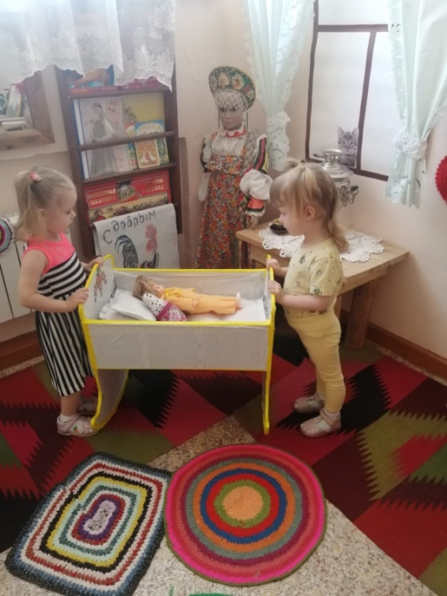
Речевое развитие
Люли , люли, люленьки,
Прилетели гуленьки.
Сели гули на кровать,
Стали гули ворковать.
Стали гули ворковать,
Нашу Катю качать.
Ай-ай-Ай!
Ты, собачка, не лай,
Белолапа , не скули,
Нашу машу не буди

Slide 9
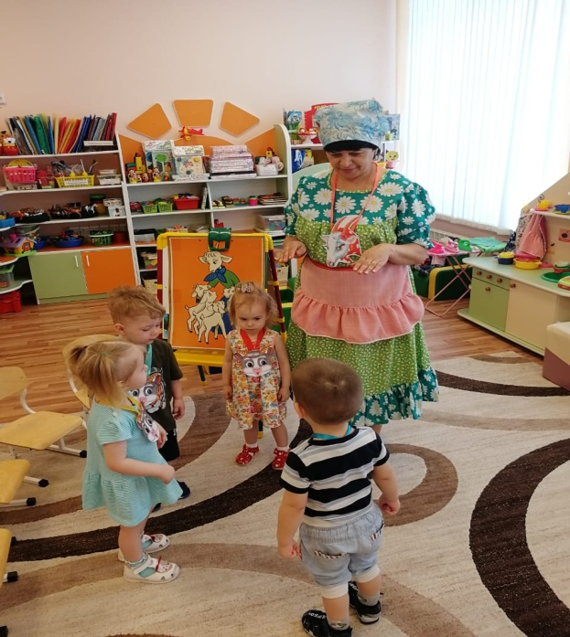
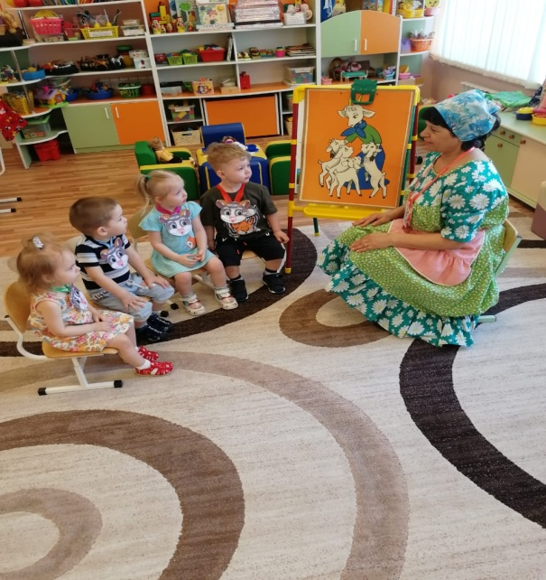
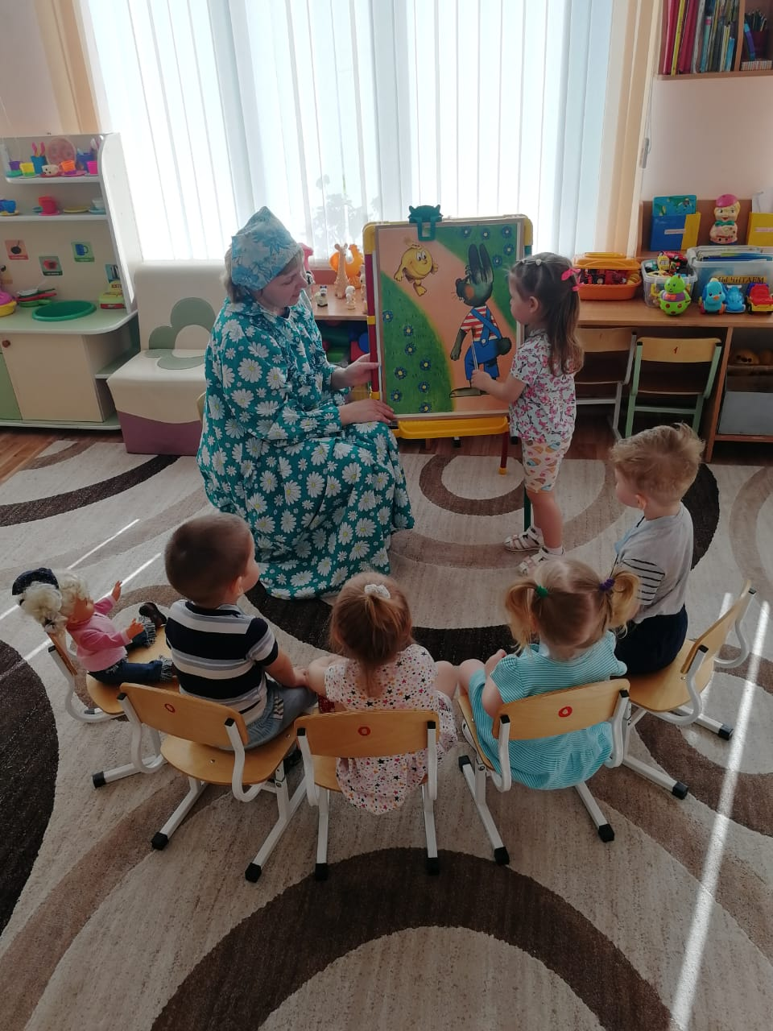
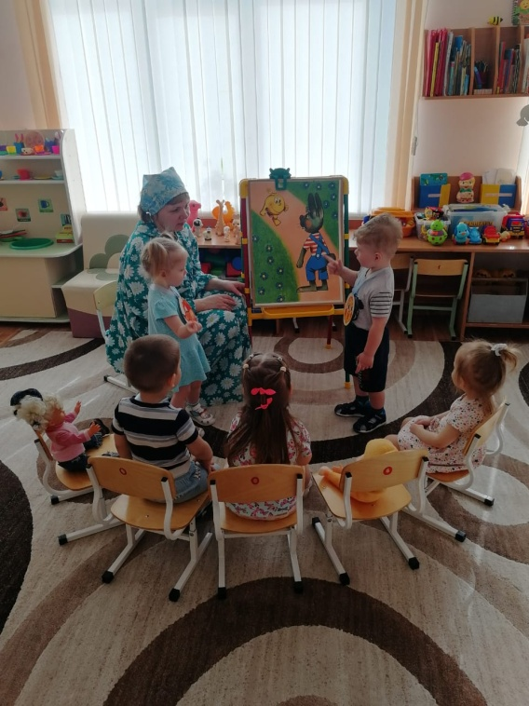
Речевое развитие
Жили-были семь ребят,
Белых маленьких козлят.
Мама их любила,
Молочком поила.
Мы ответим без подсказки,
Кто сумел спасти ребят.
Это знаем мы из сказки:
«Волк и семеро козлят».
Вот –румяный привереда.
Убежал от бабки с дедом.
По дорожке скок да скок
Покатился колобок!

Slide 10
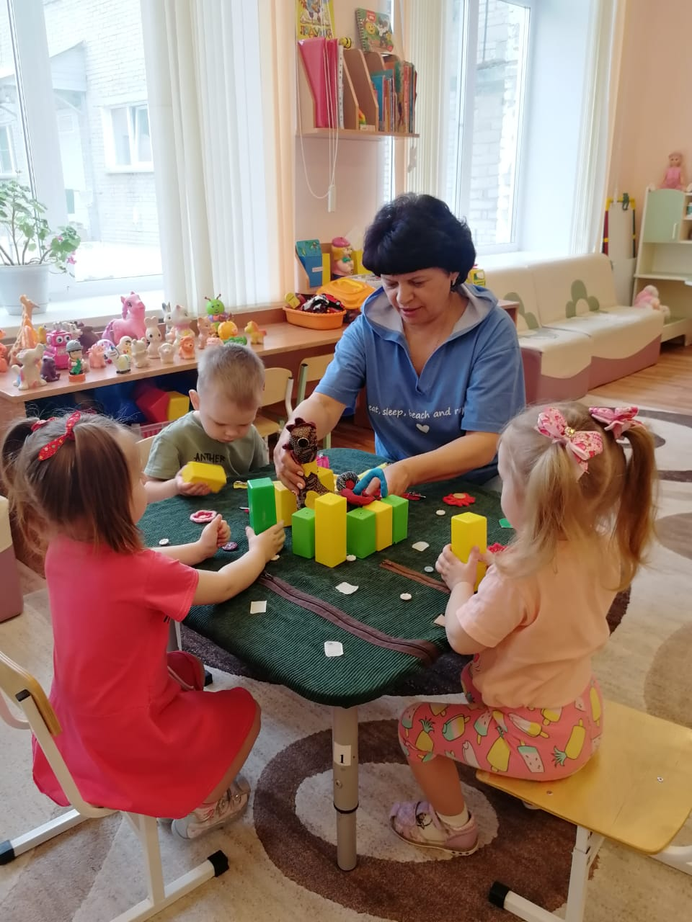
Социально- коммуникативное развитие
Петушок, петушок,
Золотой гребешок,
Масляна головушка,
Шелкова бородушка,
Что ты рано встаёшь,
Голосисто поёшь,
Деткам спать не даёшь.

Slide 11
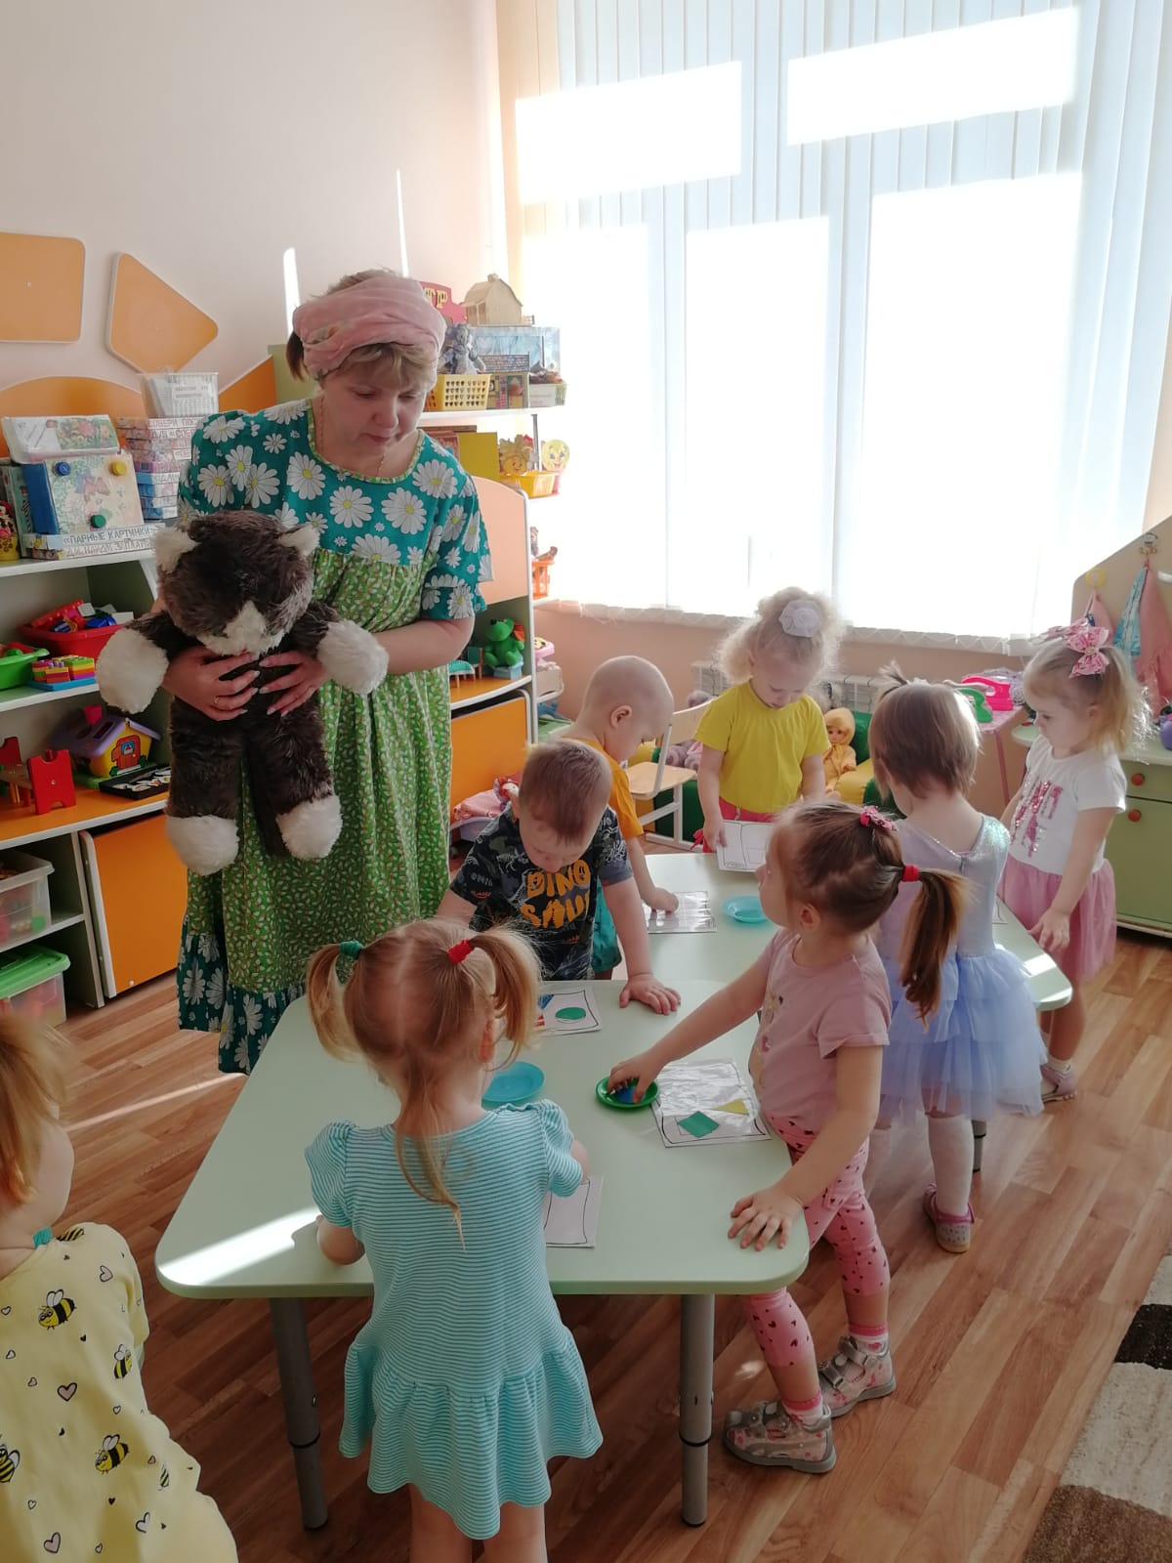
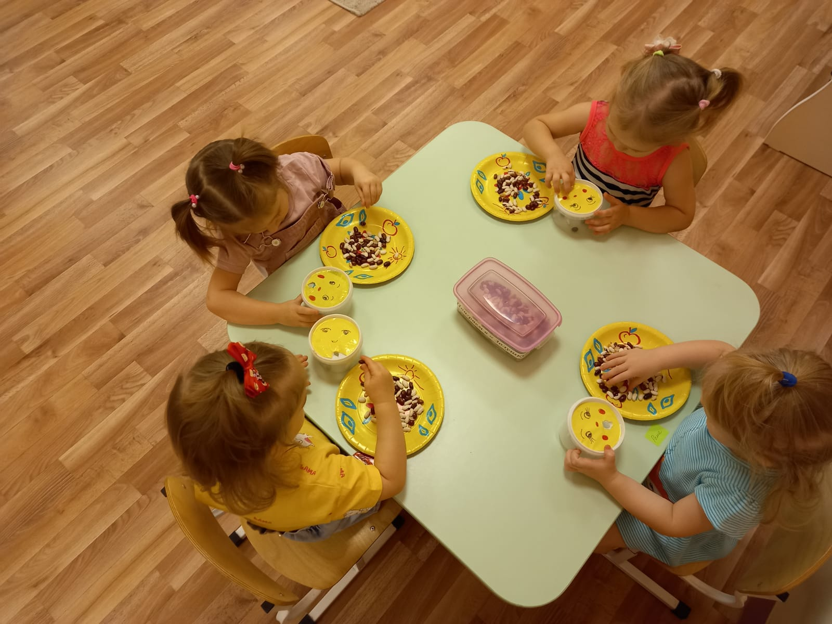
Сенсорное развитие
Все мы выросли большие-
Посмотрите-ка какие!
Знаем мы и круг, квадрат!
Будет котик очень рад!
Колобок. Колобок,
Румяный бок,
Будем мы тебя поить.
Будем мы тебя кормить!

Slide 12
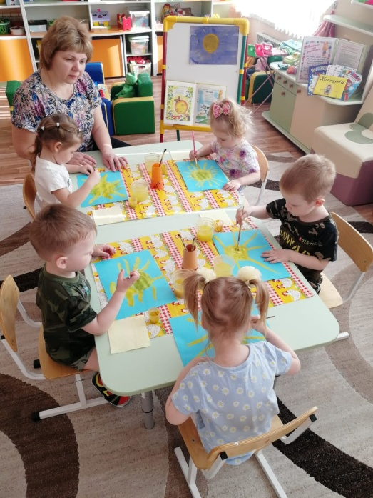
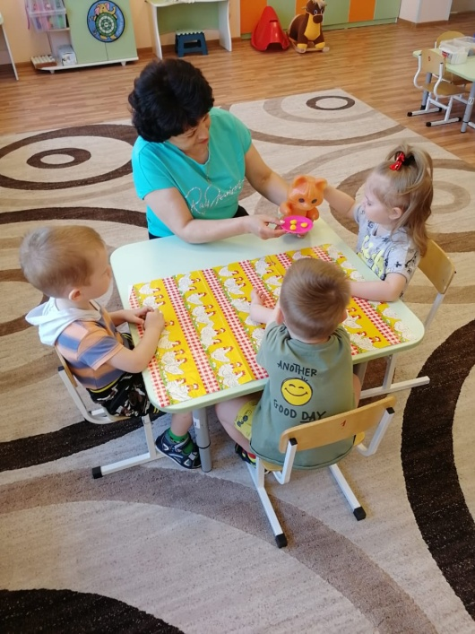
Художественно-эстетическое развитие
Мы пекли-пекли-пекли,
Булочек для котика напекли.
Пошёл котик на торжок.
Купил котик пирожок.
Либо Бореньке снесть?
Или самому съесть.
Мы рисуем солнышко,
Солнышко-колоколышко
Смотрит солнышко в окошко,
Светит в нашу комнату.
Мы захлопаем в ладошки-
Очень рады солнышку.

Slide 13
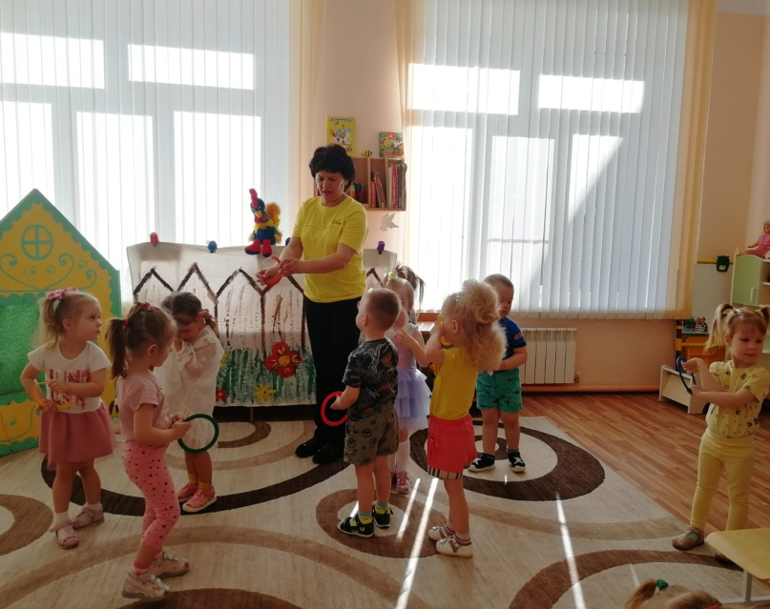
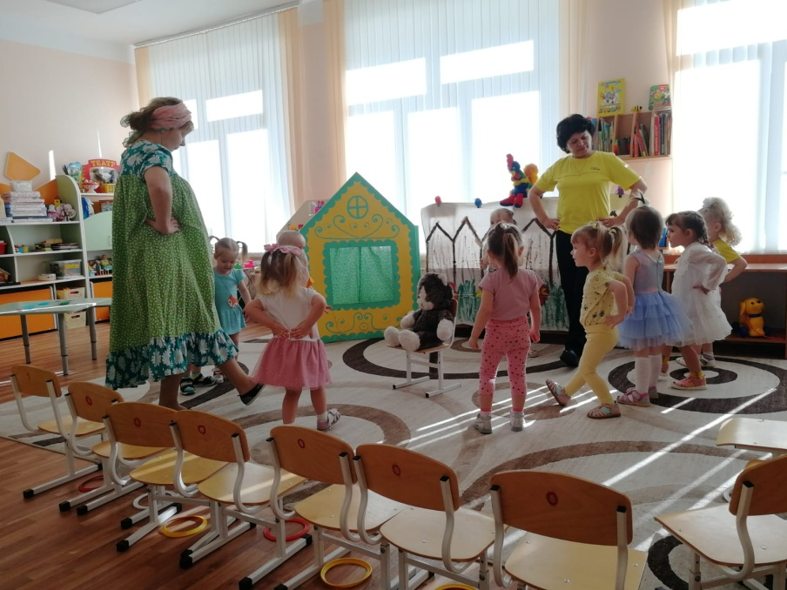
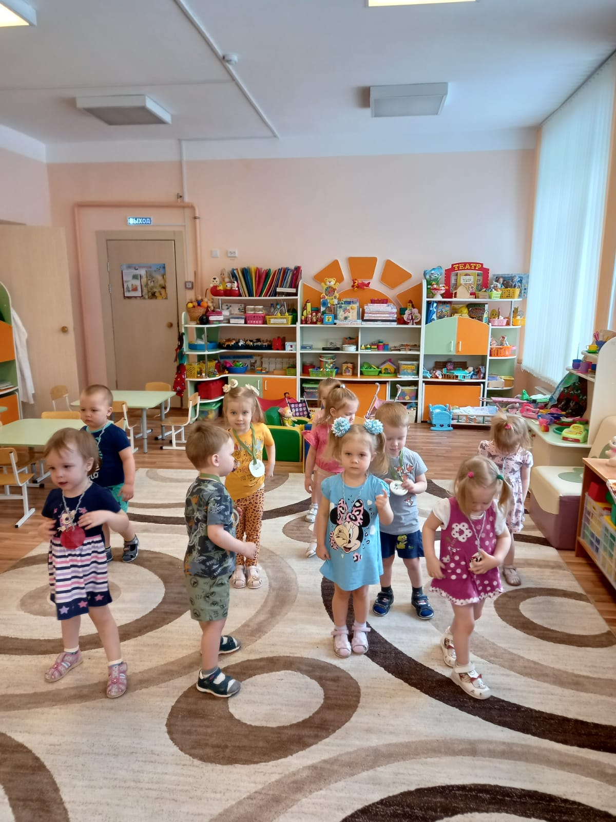
Физическое развитие
Как у нашего кота
Шубка очень хороша!
Хоровод заведём
Вокруг котика пойдём!
Ехали мы ехали
И в страну потешек приехали.
Вышли мышки, как-то раз,
Посмотреть, который час.
Раз-два-три-четыре,
мышки дёрнули за гири,
Бом-бом-бом!
Убежали мышки вон.

Slide 14
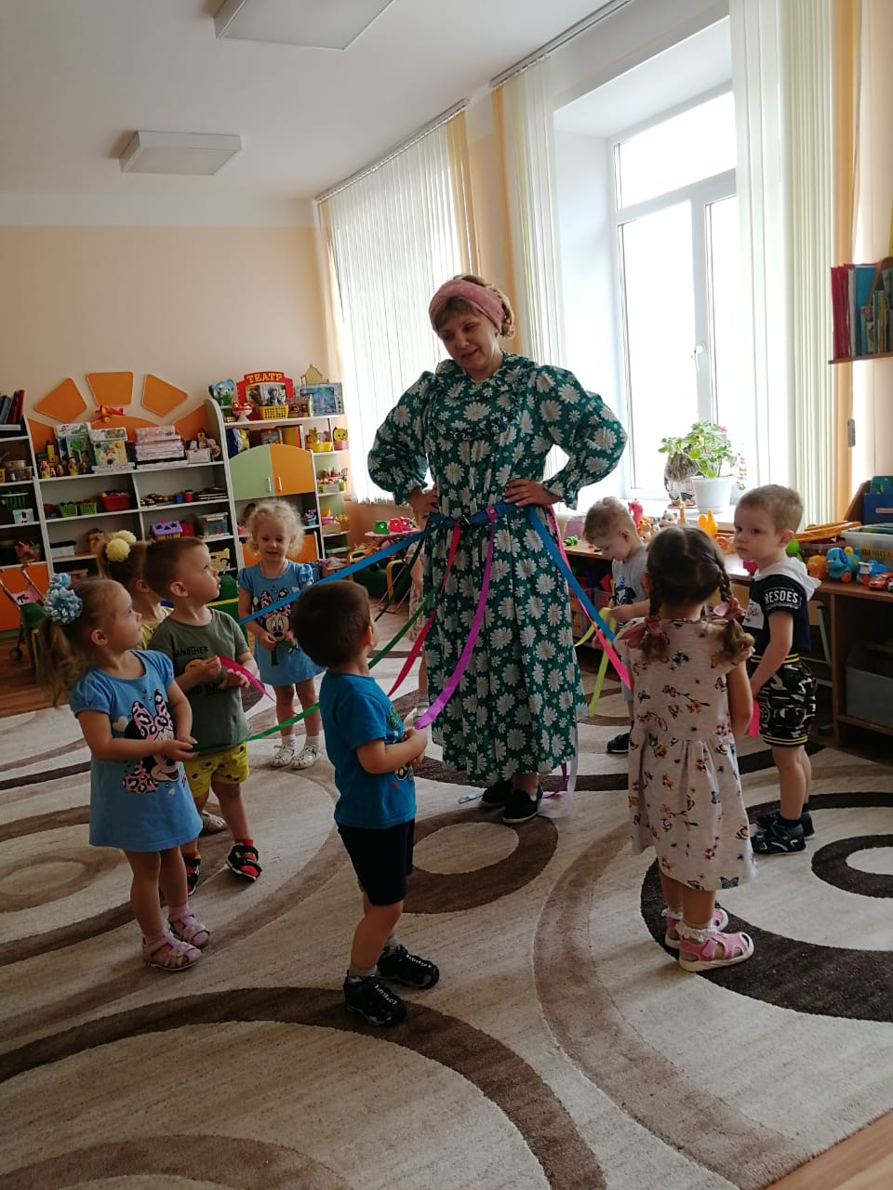
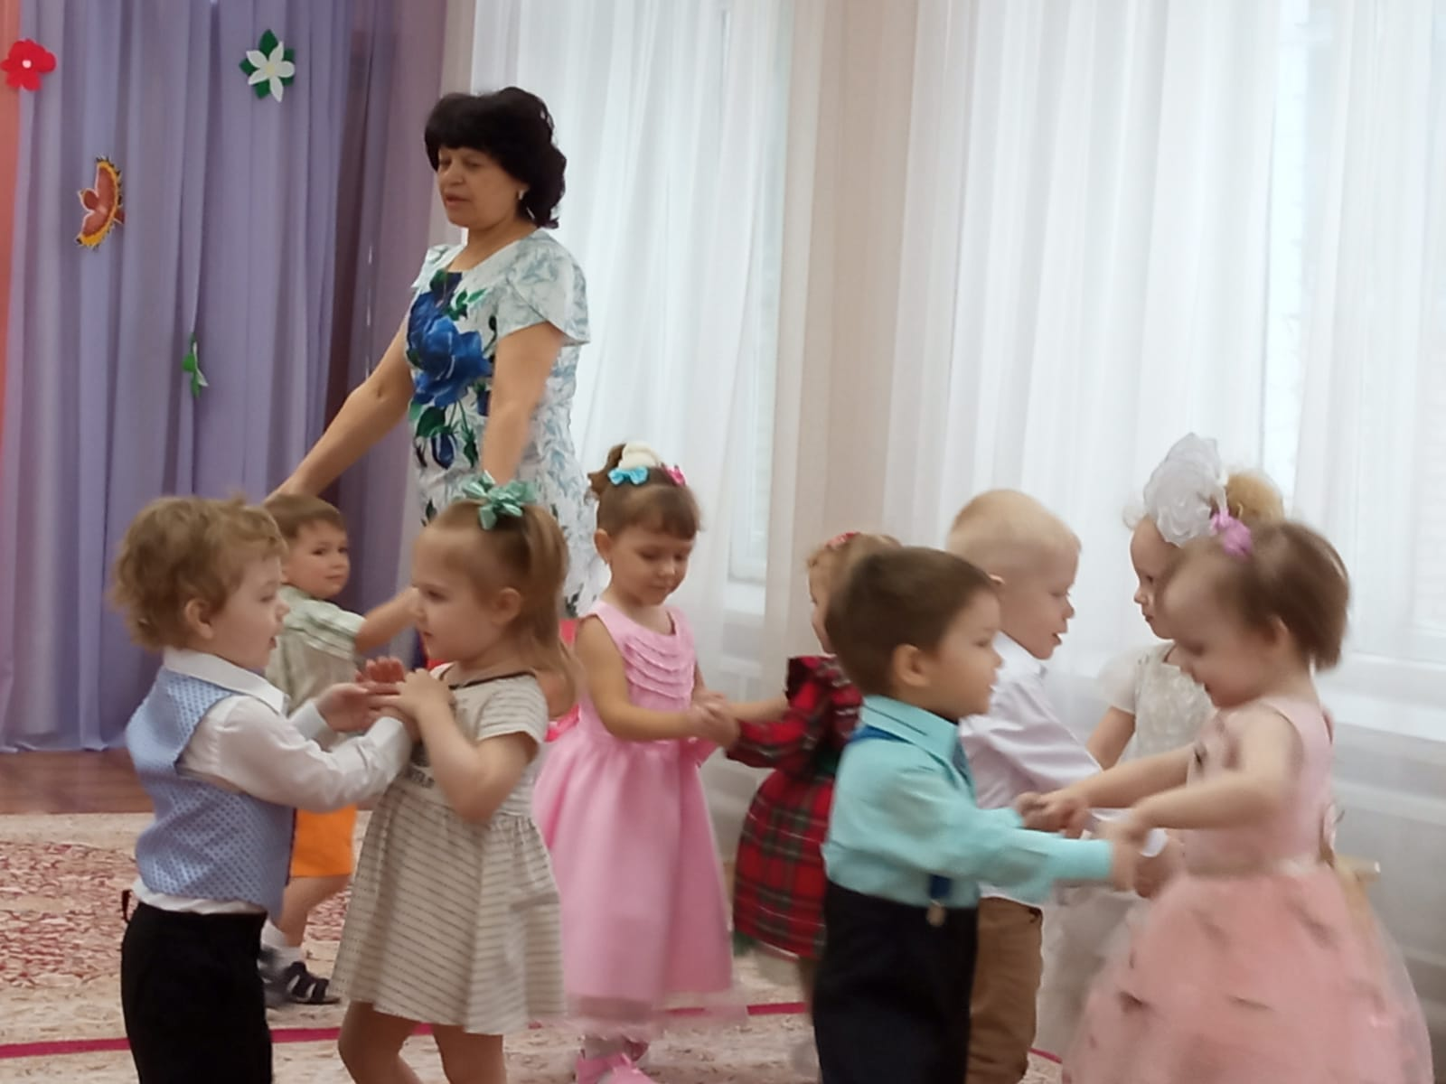
Музыкальное развитие
Еле-еле-еле-еле,
Закружились карусели,
А потом, потом, потом,
Все бегом ,бегом, бегом.
  Тише, тише, не спишите,
  Карусель остановите,
  Раз-два, раз-два,
  Вот и кончилась игра
Мы танцуем и поём
Очень весело живём!

Slide 15
Достигнутые результаты.
Работа над проектом была поэтапной через интеграцию образовательных областей. В ходе реализации проекта в группе были пополнены зоны театрализации, игры двигательной активности с учётом возрастных особенностей детей раннего возраста.
Дети познакомились с русскими потешками,песенками, с понятиями плохо и хорошо, добро .Малыши с интересом участвовали в драматизации «Кисонька- Мурысонька», «Петушок , золотой гребешок», проживая много радостных эмоций, познакомились с русскими народными сказками, «Колобок», «Репка», «Волк и семеро козлят», «Теремок». Проектная деятельность способствовала активизации словаря детей.
В процессе продуктивной деятельности воспитателей с детьми обогащался сенсорный опыт детей (90%), малыши различают основные формы деталей строительного материала и с помощью взрослого сооружают разнообразные постройки для сказочных героев.
-дети с интересом слушают потешки, следят за действиями героев 100%
-могут рассказать об изображённом на сюжетной картинке 41%
-участвуют в обыгрывании и заучивании потешек 50%
-проявляют интерес к книгам, рассматриванию иллюстраций к знакомым
русским народным потешкам и сказкам 100%

Slide 16
Родители нашей группы приняли активное участие в создании
уголка театрализованной деятельности, изготовили персонажей
потешек из пластиковых стаканчиковна мастер-классе-90%.
Оказали помощь в оформлении альбома «Наши любимые потешки».
Книжный уголок пополнился домашними книгами с красочными иллюстрациями разных художников-иллюстраторов и различных писателей. Подготовили для родителей (законных представителей) папки- раскладушки «Игры с потешками дома».
«Читаем сказки дома»,
«Колыбельные песни для малышей».
В группе оформлена фотовыставка по теме «Любимые потешки».
У 95% родителей убедились в необходимости игр с детьми, появилось желание читать им детскую художественную разных жанров дома.

Slide 17
Спасибо за внимание

